Slide 1
Politik Teknologi & Kekayaan Intelektual
Mengajukan solusi Islam problematika Hak Atas Kekayaan Intelektual (HAKI)

Slide 2
Mengapa membicarakan HAKI?
Apapun ideologi suatu bangsa, kebangkitan ekonomi tanpa teknologi sulit dibayangkan

Slide 3
Namun …
politik pengembangan teknologi bagi banyak negara berkembang saat ini dikeluhkan terhambat oleh rezim “hak atas kekayaan intelektual” (HAKI).
banyak pihak menganggap, hak-hak itu adalah rekayasa negara-negara maju untuk membatasi akses teknologi bagi negara berkembang.

Slide 4
Karena itu …
ada “perlawanan” sebagian mereka dengan membiarkan pembajakan karya berhak-cipta, misal buku / software.
di sisi lain, negara-negara maju mengklaim, maraknya pelanggaran HAKI itu justru mematikan potensi teknologi suatu bangsa.

Slide 5
Sejarah HAKI - copyright
Hak cipta (Copyright) tidak ditemukan sampai munculnya mesin cetak dan meluasnya kemampuan membaca.
Konsep ini berasal dari Inggris sebagai reaksi dari monopoli percetakan di awal abad 18.
Raja Charles II dari Inggris sangat peduli dengan pengkopian buku-buku secara tidak fair (di mana pemilik mesin cetak sangat diuntungkan), kemudian menggunakan hak prerogatifnya untuk mengeluarkan Undang-undang Lisensi pada 1662.

Slide 6
Illustrasi - buku
Untuk menulis sebuah buku bermutu, setebal 300 halaman, seorang ilmuwan harus meluangkan waktu dan tenaganya serta fokus selama 1 tahun.
Untuk biaya hidup keluarganya setahun: Rp. 4 juta x 12 bln = Rp. 48 juta ++
Bila buku itu dicetak 3000 exemplar, maka tiap bukunya dapat dijual seharga Rp. 50.000 / copy.

Slide 7
Bagaimana bila …
Buku itu baru terjual 10 exemplar, terus orang meng-copynya dan menjual copy-annya ini?
Untuk meng-copy sendiri hanya butuh biaya Rp. 30.000 / buku
Bila dijual Rp. 40.000 / buku → pembajak sudah untung Rp. 10.000,- → buku asli Rp. 50.000,- tidak laku

Slide 8
Illustrasi - software
5 Programmer dalam 2 tahun 5 x € 4000 / bln x 24 bln = € 480.000,- ~ Rp. 6,72 Milyar ++ → Harga “copyright” ~ Rp. 10 Milyar
Bila akan dijual eceran, asumsi pengguna 5000 orang, → Harga “lisensi” ~ Rp. 2 juta / lic.

Slide 9
Bagaimana bila …
CD software itu baru terjual 10 ex, terus orang meng-copynya dan menjual copy-annya ini?
Untuk meng-copy sendiri sebuah CD hanya butuh biaya Rp. 3.000 / CD
Bila dijual Rp. 10.000 / CD → pembajak sudah untung Rp. 4.990.000,- → CD asli Rp. 1 juta,- tidak laku

Slide 10
Sejarah HAKI - patent
Sejarah paten hampir sama
Penemu (inventor) tidak selalu orang yang bermodal kuat untuk dapat memproduksi massa penemuannya.
Bila tidak ada perlindungan hukum, maka yang selalu akan menang adalah investor.

Slide 11
HAKI adalah
pengakuan hukum oleh negara
yang memberikan pencipta atau penemu
hak mengatur secara eksklusif penggunaan gagasan yang diciptakannya
untuk jangka waktu tertentu
sebagai kompensasi dari pengumumannya kepada publik (publikasi).

Slide 12
Kreativitas dilindungi dengan HAKI
HAKI : Hak Moral & Hak Ekonomi
Hak Moral melekat kepada Inventor
HAKI (Hak Kekayaan Intelektual) adalah perlindungan hukum dan monopoli kepada inventor untuk suatu masa tertentu dengan melarang pihak lain yang tidak terkait untuk memperbanyak, menjual, meniru invensi yang didaftarkan, dg demikian berperanan untuk menjamin manfaat ekonomi bagi inventor- investor

Slide 13
Hak eksklusif
secara umum ada dua kategori:
(1) hak memperbanyak ciptaan untuk tujuan komersial, tanpa melarang orang lain mengekspresikan ide yang sama dalam bentuk yang berbeda;
(2) hak melarang orang lain mengerjakan sesuatu yang telah didaftarkan, meski belum pernah mendengar atau melihat apa yang diklaim sebagai kekayaan intelektual itu.

Slide 14
Realitasnya …
Pemilik paten suatu obat misalnya: dapat menghalangi orang lain membuat atau menjual obat itu tanpa seizinnya
namun di sisi lain:
sang pemilik itu juga tidak bisa melakukannya sendiri tanpa lisensi dari otoritas pengatur.

Slide 15
Hukum HAKI bersifat teritorial
Di Indonesia UU HAKI mencakup:
Hak Cipta
Hak Kekayaan Industri, meliputi: Paten, Merek, Desain Industri, Desain Sirkuit Terpadu, Varietas Tanaman, Rahasia Dagang, dan indikasi Geografis

Slide 16
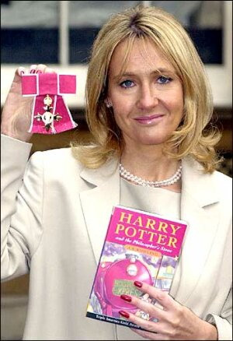
Hak Cipta (copyright)
ada pada karya kreatif atau seni (buku, film, musik, lukisan, foto dan software)
pemegangnya diberi hak eksklusif untuk jangka waktu tertentu mengontrol reproduksi (mengcopy) atau adaptasinya (penerjemahan, pengangkatan buku menjadi film, dsb).

Slide 17
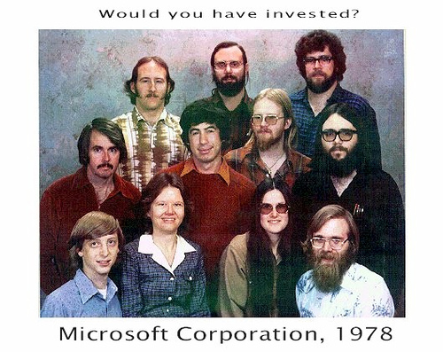

Slide 18
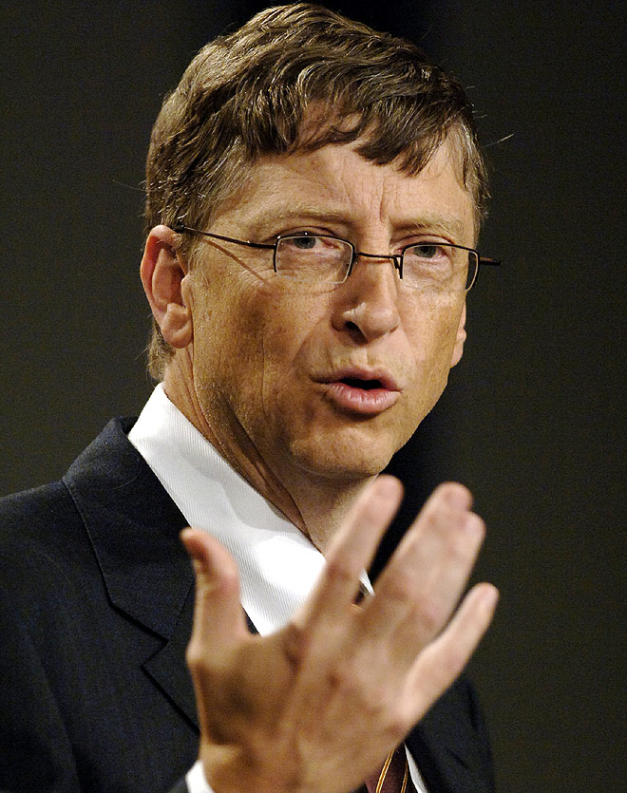
assets: 60 Milyar USD
~ Rp 540 Trilyun!

Slide 19
Paten
diberikan untuk penemuan baru yang berguna bagi industri.
pemiliknya diberi hak eksklusif untuk mengkomersilkan penemuannya untuk 20 tahun sejak tanggal pendaftarannya.

Slide 21
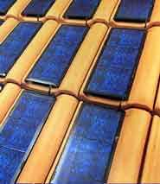
Genteng panel surya
Dari penemuan
….
….
Hingga bisnis
….
….

Slide 22
Desain Industri
memproteksi suatu bentuk alat atau desain (misal spareparts, mebel atau motif tekstil) dari penjiplakan.
Hal sejenis ada pada desain sirkuit terpadu yang dipakai memproduksi chip elektronik.

Slide 23
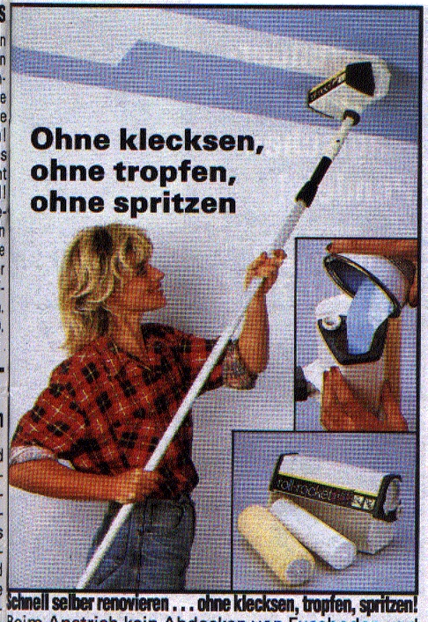
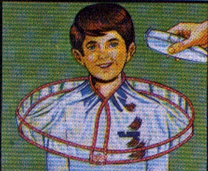
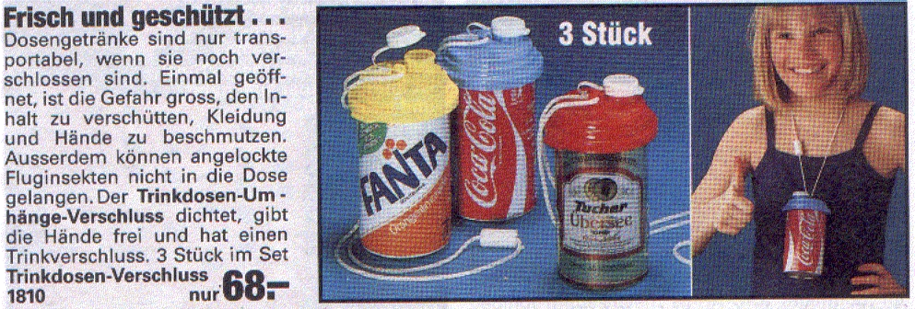

Slide 24
Varietas Tanaman
memproteksi dalam jangka waktu tertentu suatu jenis tanaman unggul yang telah didapatkan dari riset yang lama dan mahal.

Slide 25
Merek Dagang
tanda unik yang diberikan untuk membedakan suatu barang atau jasa dari produsen atau pedagang lainnya.

Slide 26
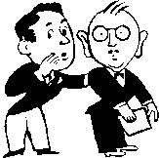
Rahasia Dagang (Confidential Information)
rahasia bisnis yang tidak dipublikasikan, namun diketahui orang-orang tertentu di perusahaan itu, dan membocorkannya adalah melanggar hukum, sekalipun orang-orang yang mengetahui itu sudah tidak bekerja di sana.
rezim HAKI memberi kesempatan untuk mencatatkan pada negara apa yang termasuk rahasia dagang itu.

Slide 27
Indikasi Geografis
memproteksi kekhasan produk budaya suatu daerah agar tidak dikomersilkan tanpa hak oleh orang lain.
Misalnya: gudeg Yogya, gethuk Magelang, dodol garut, batik Pekalongan, …
Tanpa ijin, orang lain boleh menjual gudeg, namun tidak berlabel “Gudeg Yogya”.

Slide 28
Masa Perlindungan
Hak cipta = 50 tahun,
Paten 20 tahun (paten sederhana 10 tahun),
desain industri, sirkuit terpadu, varietas tanaman bervariasi – max 20 tahun,
Setelah daluarsa, hak cipta atau paten dapat digunakan oleh siapa saja.
Merek, rahasia dagang dan indikasi geografis tidak terbatas.

Slide 29
Publikasi Teknologi terrinci
Dengan mempublikasikan karya-karya intelektual ini – meski dengan membatasi pemanfaatannya - diharapkan para peneliti di seluruh dunia dapat terus menghasilkan karya-karya baru.
Database paten yang memang terbuka (semacam www.uspto.gov, www.delphion.com, ep.espacenet.com adalah sumber informasi teknologi terlengkap yang ada di dunia.
Ada lebih dari 6 juta deskripsi rinci teknologi –sebagian besar belum pernah masuk pasar, karena tidak menemukan investornya.

Slide 30
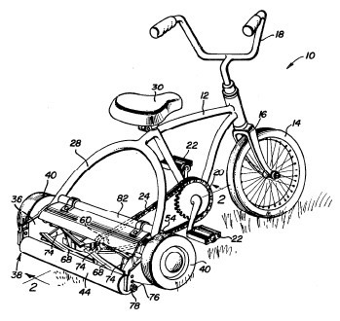
Bayangkan ide tentang sepeda!

Slide 31
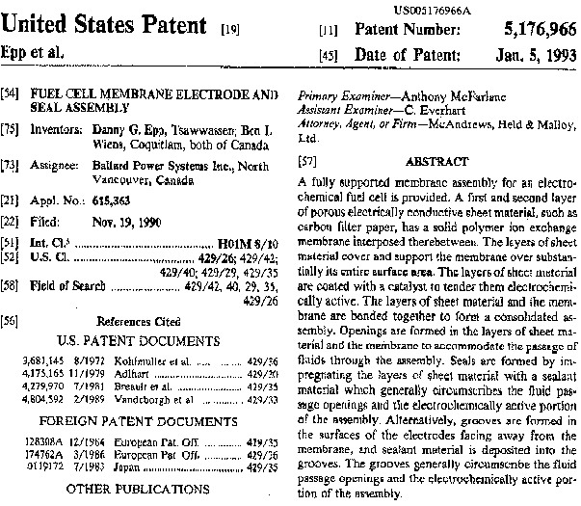

Slide 32
Kritik & Kontroversi

Slide 33
Ekonom kapitalis meyakini
Pasar bebas tanpa hak eksklusif akan membawa produksi intelektual yang rendah.
Hal ini karena para pencipta atau penemu itu umumnya bukan pemilik modal besar.
Tanpa perlindungan hukum yang memadai, pencipta/penemu akan khawatir bila karya ciptaan atau penemuan mereka justru dikomersilkan oleh perusahaan besar, dan perusahaan itulah yang untung besar sedang para pencipta dan penemu hanya mendapat hasil yang pas-pasan.

Slide 34
Namun …
membatasi penggunaan bebas dari ide dan informasi akan juga menimbulkan biaya, ketika penggunaan teknik terbaik untuk suatu tugas jadi terhalang.

Slide 35
Masalahnya
tidak mudah menilai: -- biaya menghasilkan -- manfaat yang didapat dari karya intelektual.
Semua hitung-hitungan selalu didasarkan pada banyak asumsi – yang mungkin benar di lingkungan mikro, namun sulit digeneralisasi secara makro.

Slide 36
Ada karya intelektual
Yang dihasilkan dalam riset yang mahal dan lama (riset obat, bibit unggul atau mesin hemat energi).
Ada pula yang ide itu muncul begitu saja, atau didasarkan temuan ilmiah lain yang tidak dilindungi rezim HAKI atau telah ditemukan sebelum rezim HAKI ada.
Penemuan fisika, kimia atau matematika yang tidak secara langsung dapat dimanfaatkan oleh industri, tidak dilindungi HAKI, dan hanya konsumsi akademis saja.

Slide 37
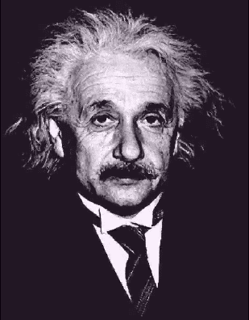
Albert Einstein
Lahir tahun 1879.
Pada 1905 menulis 5 makalah fisika.
1 dianugerahi Nobel, 3 merevolusi fisika.
Pada 1905 dia hanya seorang staf administrasi.

Slide 38
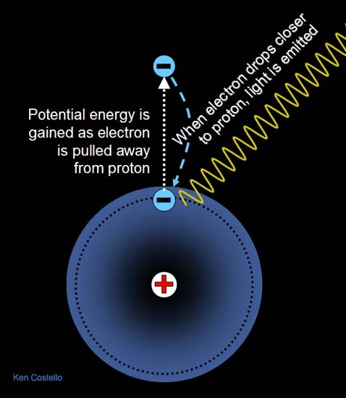
5 makalah pada “anno mirabilus”
Efek fotolistrik
Teori Relativitas Khusus
Kesetaraan E = mc²
Teori Relativitas Umum
Gerak Brown

Slide 39
Matrix penelitian
Kreativitas Ilmiah:
innovatif | 7 Nobel | 8 Nobel | 9 Patent
modifikatif | 4 | 5 | 6 Patent
aplikatif | 1 | 2 | 3
Kesulitan Jenis | observatif | analitif | Kreatif

Slide 40
Kreasi, invensi dan inovasi
Kreasi adalah hasil kemampuan pikiran, imajinasi, kecekatan, keterampilan atau keahlian yang dituangkan dalam bentuk khas, aseli dan bersifat pribadi.
Invensi adalah suatu kegiatan untuk merealisasikan suatu ide (yaitu melalui kegiatan penelitian).
Inovasi adalah suatu kegiatan untuk memanfaatkan suatu penemuan atau ide ke dalam produk yang memiliki nilai ekonomi.

Slide 41
Nilai ekonomis …
Nilai ekonomis karya intelektual sering tidak tergantung biaya pembuatannya.
Penciptaan lagu atau software, terkadang hanya berbiaya kecil, namun memberi penghasilan sangat tinggi. Margin profitnya jauh lebih tinggi dari margin pada industri manufaktur barang-barang fisik pada umumnya.

Slide 42
Bagaimana sharing investasi?
Investor ingin yang diinvestasikan itu kembali.
Dalam lingkup kecil, investor dapat menghitung penghematan yang dia dapatkan dengan karya intelektual itu.
Namun dalam skala besar, hal itu sulit, karena benefit perusahaan juga terkait iklan, persaingan, perkembangan teknologi dan kondisi makro ekonomi lainnya.
Bahkan dalam akuntansi saja, pembukuan asset karya intelektual itu tidak mudah.

Slide 43
Hubungan penemuan ?? HAKI
Di beberapa jenis produk memang ada hubungan antara peningkatan jumlah penemuan dengan introduksi rezim HAKI.
Namun ...
wajar bila makin hari makin banyak penemuan, karena memang elemen yang dapat dikombinasikan semakin banyak.

Slide 44
Biaya …
Biaya yang “ditanggung pemegang HAKI” sering dipublikasikan.
BSA mengklaim bahwa di seluruh dunia pembajakan software telah merugikan para penciptanya senilai 29 Milyar Dollar.
Biaya yang ditanggung publik juga sulit dikuantifikasi.
Tidak pernah dihitung kerugian pengguna akibat software yang dibeli legal namun tidak optimal.
Berapa biaya akibat terhalangnya penggunaan teknologi yang dilindungi HAKI?

Slide 45
Alexander Graham Bell
Lahir 1847 di Edinburgh, Scotland
Pindah ke Kanada pada 1870.
Kemudian menetap di Boston AS.
Pada 1876 mendapatkan paten "electrical speech machine," yang sekarang dikenal dengan nama telepon

Slide 46
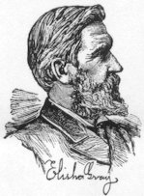
Elisha Gray
Ketiduran pada pagi yang sama
Mengajukan paten 3 jam setelah Bell
Notes:
Elisha Gray, an electrician and inventor, was working on a telephone, but lost out in the patent wars.

Slide 47
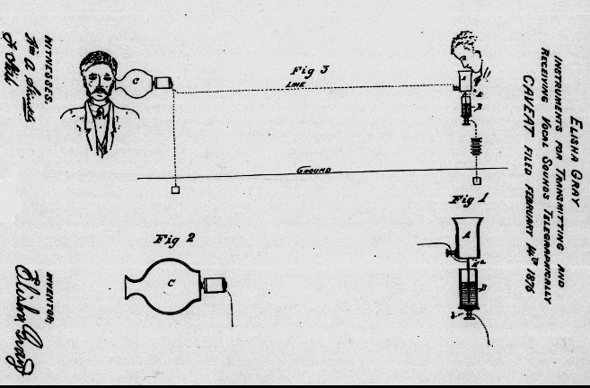
Notes:
This is Gray’s design. An improvement on the Bell drawing, in which the receiving party had a funnel in his ear, Gray’s man has a hot water bottle stuck in his. The unbalanced single wire line led to the discovery of crosstalk.
Gray went on to partner with Enos Barton in a machine and model shop, named Gray & Barton, which later became Western Electric Manufacturing Company, and is now known as Lucent Technologies.
.

Slide 48
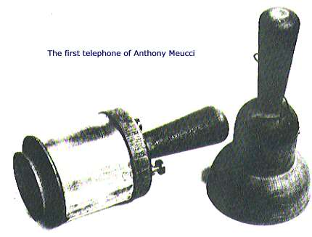
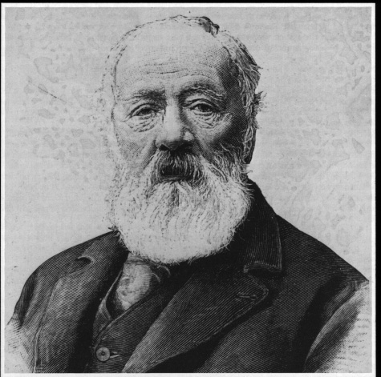
Antonio Meucci Penemu Telpon Pertama

Slide 49
Meucci terobsesi dengan penggunaan listrik untuk pengobatan.
Pada tahun 1850an ketika menyiapkan pengobatan, Meucci mendengar suara teman-nya melalui kawat tembaga.
Pada tahun 1850 – 1862 Meucci menciptakan sedikitnya 30 model telpon namun terlalu miskin untuk mempatenkannya (biaya saat itu $ 250)
11 Juni 2002 akhirnya Kongres AS mengakui bahwa Meucci adalah inventor pertama pesawat telpon.

Slide 50
Di dunia …
Hanya USA & UK = IP netto winner
Ini dicoba diubah oleh negara-negara seperti China, India dan negara berkembang.
Namun “aksi perlawanan” bukan hanya tindakan di negara-negara berkembang.
Banyak kalangan dari negara maju sendiri yang akhirnya melihat ketimpangan rezim HAKI, dan berinisiatif membuat jalur alternatif.

Slide 51
Hak Kekayaan Intelektual
Pada tingkat perusahaan, HKI makin penting
Th 1982 aset perusahaan AS terdiri dari 62% aset fisik dan 38% aset kekayaan intelektual
Th 2000 aset fisik 30% kekayaan intelektual 70%
Sumber: Kamil Idris, Intellectual Property-A Power Tool For Economic Growth

Slide 52
Perlindungan HKI : investasi
Pada tahun angg 1990 Texas Instrument Corp. melaporkan bahwa pendapatan dari royalti patennya melebihi pendapatan dari produksi (Glazier S. “Patent Strategies for Business)

Slide 53
Wilhelm Conrad Roentgen
penemu X-Ray dari Jerman, menolak mempatenkan penemuannya, karena ingin mewakafkan mesin itu bagi kemanusiaan.

Slide 54
FOSS (Free & Open Source Software)
Di bidang software, muncul Open Source Society dan Free Software Foundation.
Software bebas copy (copyleft ) seperti Linux dengan segala aplikasinya sudah mengkhawatirkan Microsoft, sampai Microsoft di Rusia, Cina, India dan Thailand menawarkan harga super murah kepada instansi pemerintah.
FOSS dibiayai oleh orang-orang yang hidup sebagai peneliti yang dibayar pemerintah atau sebagai konsultan. Mereka tidak hidup dari menjual software.

Slide 55
WIPO …
World Intelectual Property Organizaiton (WIPO) sendiri telah mengkritik dirinya.
Deklarasi Geneva WIPO 2004: WIPO dianjurkan fokus lebih banyak pada kebutuhan negara bekembang dan untuk melihat HAKI sebagai salah satu dari banyak alat untuk pembangunan, dan bukan berhenti pada dirinya sendiri.

Slide 56
Masalahnya …
bagi negeri-negeri muslim, lepas dari soal pro atau kontra rezim HAKI, sudahkah politik teknologi mereka efektif?
Sudahkan ilmuwan mereka dihargai lebih dari artis, olahragawan atau politisi?
Sudahkah teknolog mereka berkarya untuk memiliki kemerdekaan teknologi, dan bukan sekedar corong produk ber-HAKI dari negara-negara maju?

Slide 57
Sedikit dari sisi Fiqh

Slide 58
Fiqh tentang Mass-duplicator?
Mass-duplicator (mesin cetak, fotocopy, CD-burner/printer, mass-production) dari zaman Nabi hingga berabad-abad belum ada, sehingga fakta persoalan ini belum pernah dihadapi para mujtahid.
Para pakar fiqh perlu duduk bersama untuk menjelaskan antara hukum “jual beli” vs “lisensi” (=izin memakai).

Slide 59
Fiqh
Secara syar’i, orang yang meminjamkan (memberi izin pakai) atau menyewakan (meminjamkan dengan imbalan) boleh memberikan sejumlah syarat, misalnya tidak dipinjamkan lagi ke orang lain, tidak dipakai keluar daerah, dsb.

Slide 60
Jual beli ≠ Lisensi
“Membeli” karya cipta sebenarnya lebih tepat disebut “membayar izin pakai” suatu karya cipta untuk waktu tertentu.
Membeli karya cipta yang sesungguhnya adalah “membeli total” seluruh hak, dan berarti mengganti keseluruhan biaya investasi.

Slide 61
Melempar produk ke pasaran ≠ Mengumumkan
Pada era pra mass-duplicator, apa yang diumumkan menjadi milik publik (public domain). Siapapun boleh menggunakannya.
Setelah adanya mass-duplicator, melempar produk ke public (publicly avaiblabe) tidak berarti menjadi public domain yang (boleh diduplikasi secara komersial).
Yang tetap boleh adalah mengulangi dengan usaha sendiri untuk keperluan non komersial, misalnya: mengulangi berita yang dibaca, lagu yang dinyanyikan penyanyi, dsb.

Slide 62
Dari sisi pebisnis software
Perlu membuat sistem pricing software yang lebih fair
Berdasarkan masa pakai efektif
Berdasarkan volume proyek
Perlu membuat targetting yang berbeda
Student/Research version (limited volume)
Social version

Slide 63
Dari sisi negara
Perlu mendorong FOSS / Pubdoc
Mekanisme hasil APBN = public domain
Mekanisme anggaran & tender
Mekanisme insentif/dis-insentif
Perlu membeli bebas software komersial yang terbukti amat produktif
Mengganti utuh biaya investasi + profit
Menilai dengan tepat suatu ide sebelum diberikan monopoli (paten)

Slide 64
masih perlu waktu
Sampai negara dapat bertindak lebih fair, baik kepada penemu/pencipta, pebisnis maupun konsumen akhir
Diperlukan tekad, kerjakeras dan kesabaran kita untuk menjadi bijak pada situasi ini; tidak menjadi pihak yang menyalahgunakan situasi.

Slide 65
Kita diharapkan ..
Menjadi bagian dari orang-orang yang melakukan perbaikan
…. bukan pembusukan …
Terima Kasih

